Slide 1



Laboratoř funkční genomiky a proteomiky
Národní centrum pro výzkum biomolekul
Přírodovědecká fakulta MU
Proteomika
Proteomické aplikace
CG010
Zbyněk Zdráhal
Výzkumná skupina Proteomika, CEITEC-MU
Centrální laboratoř-Proteomika, CEITEC-MU
NCBR, PřF MU
zdrahal@sci.muni.cz

Slide 2
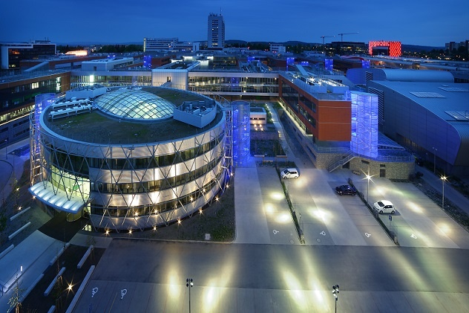


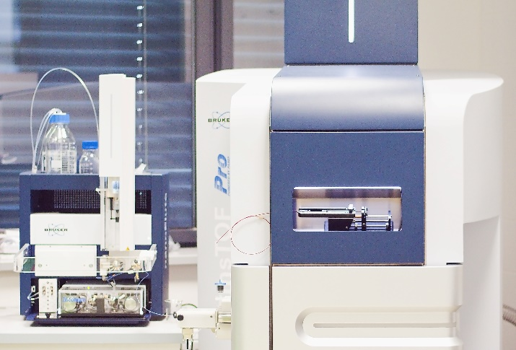
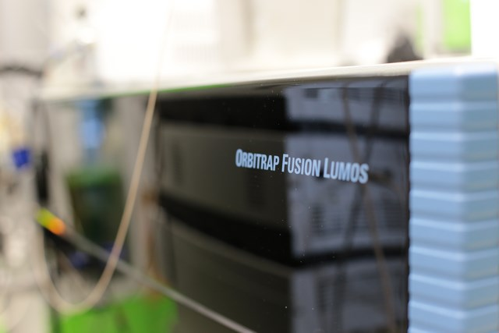

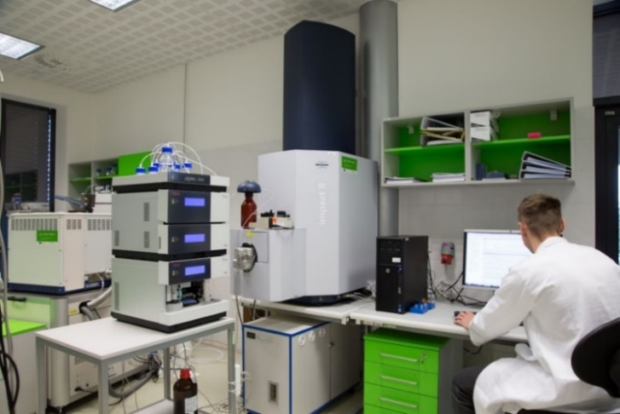
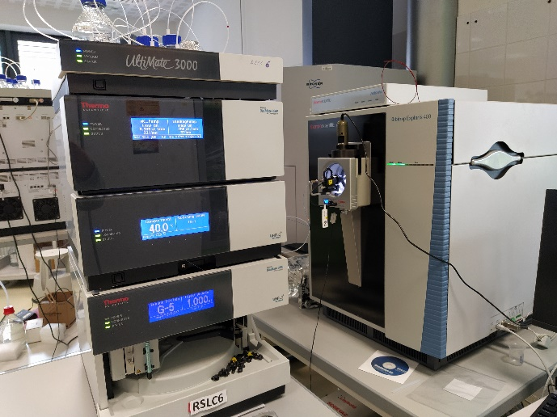
Zbyněk Zdráhal
Phone: +420 777 926 602
E-mail: zbynek.zdrahal@ceitec.muni.cz
CF: www.ceitec.eu/proteomics-core-facility/cf95
RG: www.ceitec.cz/proteomika-zbynek-zdrahal/rg49

Slide 3
CG010
Proteomika - Proč?
z každého genu může vzniknout několik proteinů, resp. jejich
forem, které nelze indikovat na základě analýzy DNA resp. mRNA
neexistuje přímá korelace mezi obsahem mRNA a výsledným obsahem
proteinů
funkční význam proteinu závisí velmi často na jeho interakci s jinými
proteiny či DNA/RNA
na úrovni proteinů lze zachytit epigenetické faktory regulace exprese genu

Slide 4

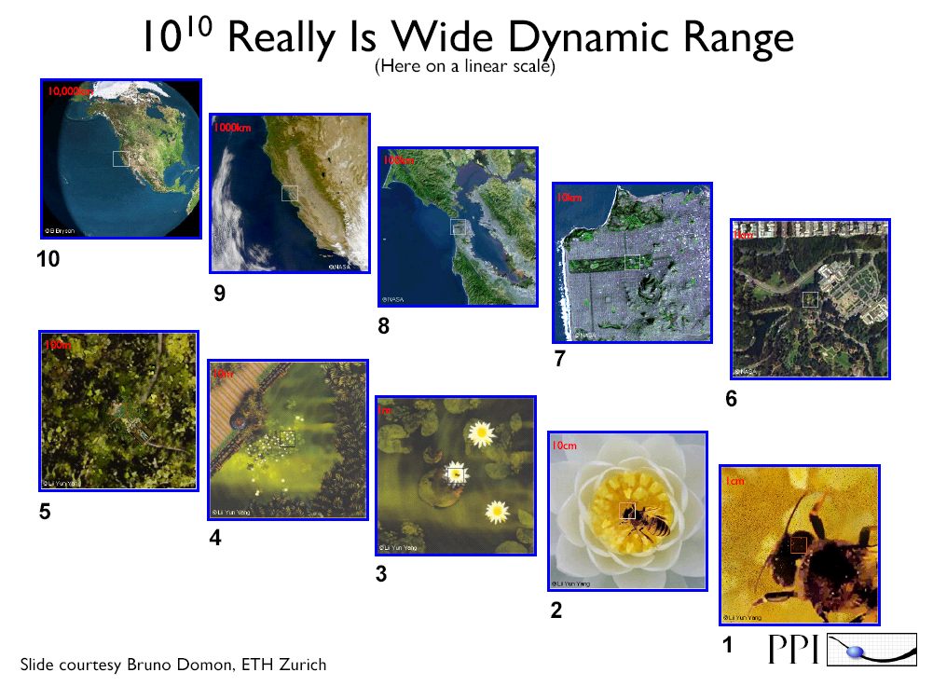
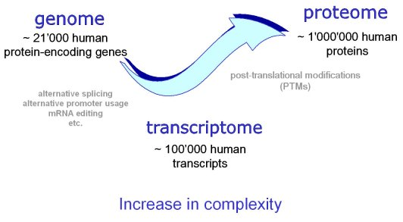
CG010
Náročnost analýzy proteomu
proteinů je podstatně víc než genů
lidský genom obsahuje ~21 000 genů, ale lidský proteom může obsahovat
až 1 000 000 proteinů včetně všech forem (izoformy, PTMs) - proteoforms
(Nature Methods, 10 (3), 186 (2013))
~ 10 000 exprimovaných genů v buňce v každém okamžiku
široký rozsah koncentrací proteinů (~ 10 řádů)
nutnost účinné separace majoritních proteinů od minoritních, chybí obdoba PCR
reakce používané pro amplifikaci DNA
široké spektrum fyzikálně-chemických vlastností
analýza komplexů
pro úplné pochopení buněčných procesů mnohdy nestačí prostá identifikace jednotlivých
proteinů, cca 80% je funkčních jako součást komplexů

Slide 5
CG010
Přehled vybraných metod pro studium proteinů
Detekce/lokalizace proteinů
Imunochemické metody (westernový přenos, ELISA)
Mikroskopické techniky
Interakce proteinů
Dvouhybridní systém (Y2H)
Surface plasmon resonance
Mikroskopické techniky
Jednotlivé proteiny
Struktura proteinů
Cirkulární dichroismus
Nukleární magnetická resonance
Rentgenová krystalografie
Kryoelektronová mikroskopie
Strukturní biologie
Charakterizace komplexních směsí proteinů
Hmotnostní spektrometrie
včetně přípravy vzorku a separace
Proteinové čipy

Slide 6

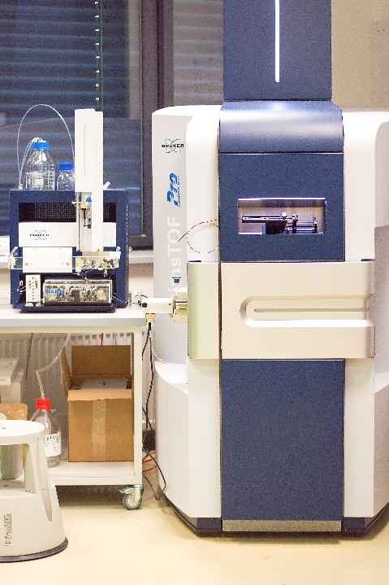
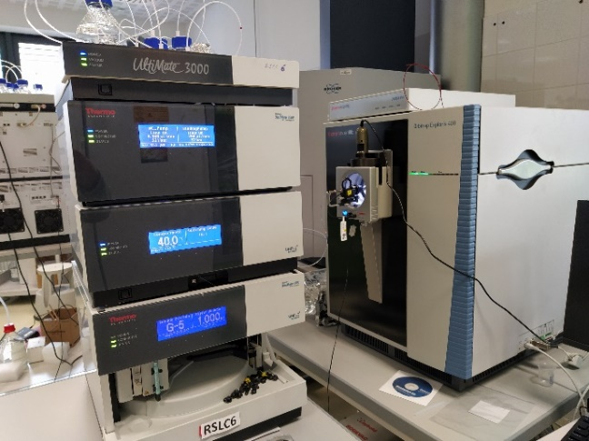
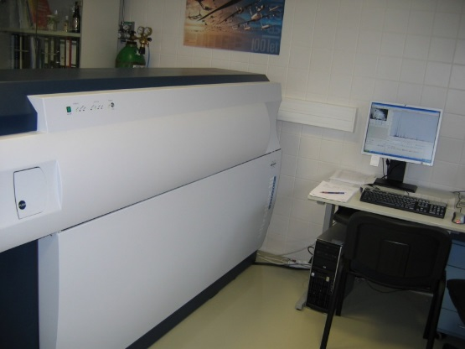
CG010
Proteomické aplikace
Charakterizace kvalitativních a kvantitativních změn celého proteomu
Hmotnostní spektrometrie (MS)
nejrozšířenější technika pro charakterizaci proteinů
a jejich modifikací (na základě primární struktury)

Slide 7
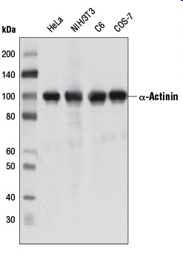
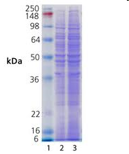
Western Blotting vs Hmotnostní spektrometrie
CG010
>gi|3157976|gb|AAC17470.1| alpha actinin [Homo sapiens] MVDYHAANQSYQYGPSSAAMAWRRGSMGDYMAQEDDWDRDLLLDPAWEKQQRKTFTAWSNSHLRKAGTQI ENIDEDFRDGLKLMLLLEVISGERLPKPERGKMRVHKINNVNKALDFIASKGIKLDFHRAEEIVDGNAKM TLGMIWTIILRFAIQDISVEETSAKEGLLLWCQRKTAPYKNVNVQNFHISWKDGLAFNALIHRHRPELIE YDKLRKDDPVTNLNNAFEVAEKYLDIPKMLDAEDIVNTARPDEKAIMTYVSSFYHAFSGAQKAETETAAN RICKVLAVNQENCSTSMEDYEKLASDLLEWIRRTIPWLEDRVPQKTIQEMQQKLEDFRDYRRVHKPPKVQ EKCQLEINFNSVQTKLRLSNRPAFMPSEGKMVSDINNGWQHLEQAEKGYEEWLLNEIRRLERLDHLAEKF RQKASIHEAWTDGKEAMLKHRDYETATLSDIKALIRKHEAFESDLAAHQDRVEQIAASAQELNELDYYDS HNVNTRCQKICDQWDALGSLTHSRREALEKTEKQLEAIIDQLHLEYAKPAAPFNNWMESAMEDLQDMFIV HTIEEIEGLISAHDQFKSTLPDADREREAILHPQGGQRIAESNHIKLSGSNPYTTVTPQIINSKWEKVQQ LVPKRDHALLEEQSKQQQSNEHLRRQFASQANVVGPWIQTKMEEIAISIEMNGTLEDQLSHLKQYERSIV DYKPNLDLLEQQHQLIQEALIFDNKHTNYTMEHIRVGWEQLLTTIARTINEVENQILTRDAKGISQEQMQ EFRASFNHFDKDHGGALGRGVQGLPHQPGLRRGERPAGEAEFNRIMSLVDPNHSGLVTFQAFIDFMSRET TDTDTADQVITSFKVLAGDKNFITAEELRRELPPDQAEYCIARMAPYQGPDGVRGALDYKSFSTALYGES DL
identifikace „neznámých“ proteinů
jistota identifikace
~ citlivost
instrumentální náročnost

Slide 8
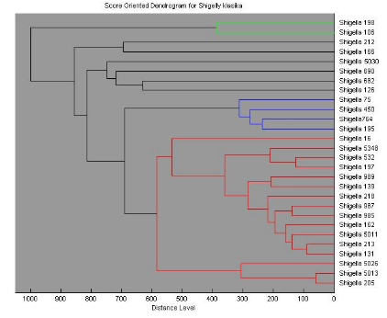
CG010
Hmotnostní spektrometrie v proteomice
analýza intaktních molekul
(MW,kontrola produktů reakce, MALDI-MS profilování)
identifikace proteinů
(identifikace, proteinové komplexy, de novo sekvenování)
S_{phos}
charakterizace proteinových modifikací
(fosforylace, acetylace,ubikvitinace aj. )
D m/z = 167
m/z
kvantifikace proteinů
(pomocí „izotopických“ značek , label-free, MRM)
charakterizace 3D struktury proteinů
MALDI-MS zobrazování

Slide 9
CG010
Differenční (expresní) proteomika
Kvalitativní a kvantitativní srovnání proteomů
- určení změn v regulaci proteinů a jejich forem (PTMs), které nastaly v důsledku vnitřních či vnějších podnětů
kontrola
stres
outdated
Rhodotorula glutinis

Slide 10
CG010
Cílená proteomika
Sledování kvantitativních změn vybraných proteinů (např. biomarkerů) ve vzorcích.
Stanovení enterotoxinu (S. aureus)
MS
MS/MS
is
interní std
real
real
LC-MS/MS (MRM, PRM)

Slide 11
CG010
Funkční proteomika
Studium interakcí proteinů a jejich funkční význam.
- interakce mezi proteiny
- vznik a architektura proteinových komplexů
- interakce proteinů s jinými molekulami (RNA, DNA metabolity aj.)
L. Kozakova et al., Cell Cycle, 14, 920-930 (2015)
K.G. Guruharsha et al., Cell, 147, 690–703 (2011)

Slide 12
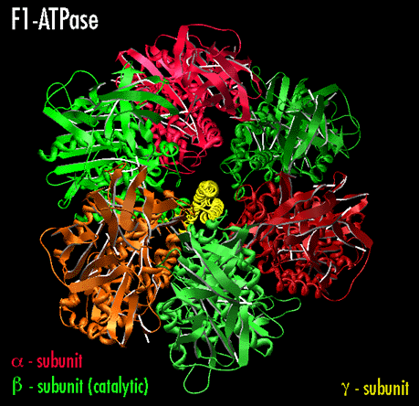
CG010
Strukturní proteomika
Studium vyšších úrovní proteinové struktury (terciární, kvarterní) a vztahu struktury k funkci proteinu.
Strukturu formují různé typy vazeb – iontové interakce, vodíkové můstky, van der Waals síly nebo disulfidické můstky.

Slide 13
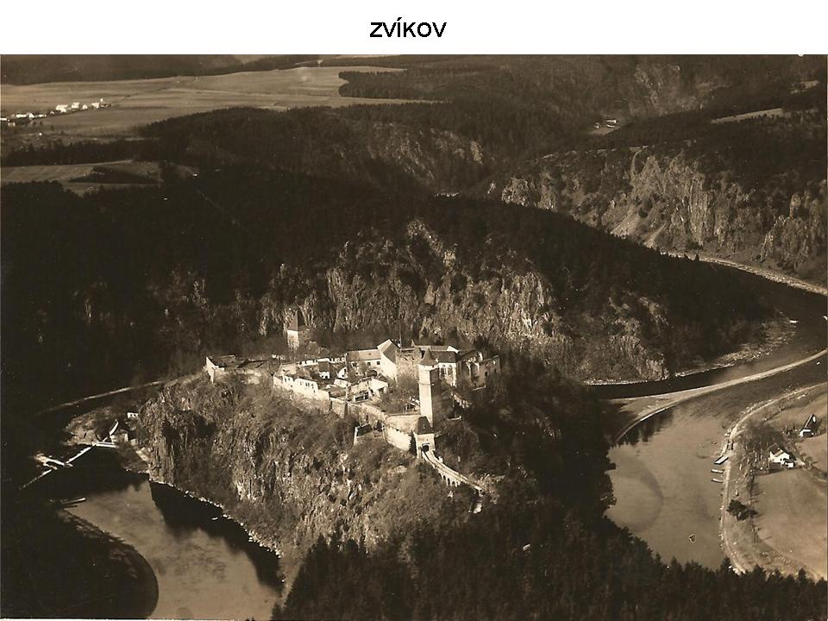
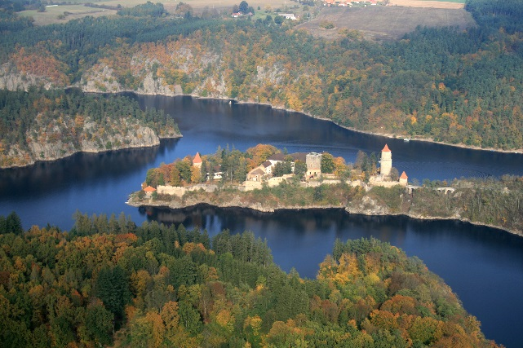

Slide 14
CG010
Proteomické aplikace využívající „pouze“ analýzy intaktních molekul

Slide 15
CG010
Kontrola produktů syntézy

Slide 16
CG010
Kontrola výsledku reakce
a.i.
1400
mass diff. cca 3 kDa
1200
1000
MW(adukt) = 250
Počet navázaných aduktů
N = 12
MW(adukt) = 250
Počet navázaných aduktů
N = 12
800
600
400
200
0
20000
40000
60000
80000
100000
120000
140000
m/z
/D=/Data/Zbynek/020205/BSA/2Lin/pdata/1 Administrator Fri Feb 22 13:59:04 2002

Slide 17
CG010
MALDI-MS profilování
extrakce
peptidů/proteinů
MALDI MS
(3 – 20 kDa)
PCA analýza
databáze MALDI MS profilů
vzorek
identifikace mikroorganizmů
třídění vzorků (kontrola kvality potravin)
diagnostika chorob

Slide 18
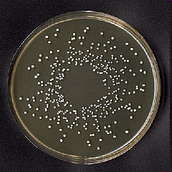
CG010
Identifikace mikroorganizmů pomocí MALDI-MS
a.i.
a.i.
Sphingomonas paucimobilis
2500
2500
2000
2000
Aeromonas hydrophila
1500
1500
Pseudomonas aeruginosa
1000
1000
500
Alcaligenes faecalis
500
0
0
5000
5000
7000
7000
9000
9000
11000
11000
m/z
m/z

Slide 19
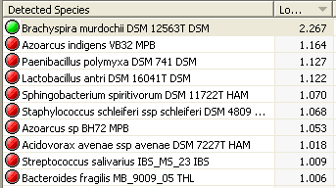
CG010
Identifikace mikroorganizmů pomocí MALDI-MS
Acinetobacter calcoaceticus NIPH 2245T
Acinetobacter calcoaceticus NIPH 2245T
Acinetobacter calcoaceticus NIPH 2155
Acinetobacter calcoaceticus NIPH 2155
Acinetobacter calcoaceticus NIPH 3804
Acinetobacter calcoaceticus NIPH 3804
Acinetobacter calcoaceticus NIPH 3680
Acinetobacter calcoaceticus NIPH 3680
Acinetobacter calcoaceticus NIPH 2262
Acinetobacter calcoaceticus NIPH 2262
Acinetobacter calcoaceticus NIPH 2814
Acinetobacter calcoaceticus NIPH 2814
Acinetobacter calcoaceticus NIPH 2706
Acinetobacter calcoaceticus NIPH 2706
identifikace na základě srovnání naměřeného profilu s profilem z databáze
Acinetobacter calcoaceticus NIPH 2254
Acinetobacter calcoaceticus NIPH 2254
Acinetobacter calcoaceticus NIPH 2253
Acinetobacter calcoaceticus NIPH 2253
Acinetobacter calcoaceticus NIPH 13
Acinetobacter calcoaceticus NIPH 13
Acinetobacter baumannii NIPH 335
Acinetobacter baumannii NIPH 335
Acinetobacter baumannii NIPH 329
Acinetobacter baumannii NIPH 329
Acinetobacter baumannii NIPH 201
Acinetobacter baumannii NIPH 201
Acinetobacter baumannii NIPH 1734
Acinetobacter baumannii NIPH 1734
Acinetobacter baumannii NIPH 501T I
Acinetobacter baumannii NIPH 501T I
Acinetobacter baumannii NIPH 528
Acinetobacter baumannii NIPH 528
Acinetobacter baumannii NIPH 527
Acinetobacter baumannii NIPH 527
Acinetobacter baumannii NIPH 615
Acinetobacter baumannii NIPH 615
Acinetobacter baumannii NIPH 410
spolehlivá diferenciace na úrovni druhů
(u většiny rodů)
Acinetobacter baumannii NIPH 410
Acinetobacter baumannii NIPH 2264
Acinetobacter baumannii NIPH 2264
Acinetobacter baumannii NIPH 70
Acinetobacter baumannii NIPH 70
Acinetobacter baumannii NIPH 1669
Acinetobacter baumannii NIPH 1669
Acinetobacter baumannii NIPH 67
Acinetobacter baumannii NIPH 67
Acinetobacter baumannii NIPH 190
Acinetobacter baumannii NIPH 190
Acinetobacter baumannii NIPH 80
Acinetobacter baumannii NIPH 80
Acinetobacter baumannii NIPH 601
Acinetobacter baumannii NIPH 601
Acinetobacter baumannii NIPH 146
Acinetobacter baumannii NIPH 146
Acinetobacter baumannii NIPH 501T III
Acinetobacter baumannii NIPH 501T III
Acinetobacter baumannii NIPH 501T II
Acinetobacter baumannii NIPH 501T II
Acinetobacter pitii NIPH 789
Acinetobacter pitii NIPH 789
Acinetobacter pitii NIPH 2258
Acinetobacter pitii NIPH 2258
Acinetobacter pitii NIPH 2133
Acinetobacter pitii NIPH 2133
Acinetobacter pitii NIPH 3870
Acinetobacter pitii NIPH 3870
Acinetobacter pitii NIPH 3678
Acinetobacter pitii NIPH 3678
Acinetobacter pitii NIPH 76
Acinetobacter pitii NIPH 76
Acinetobacter pitii NIPH 519T
Acinetobacter pitii NIPH 519T
Acinetobacter pitii NIPH 2256
Acinetobacter pitii NIPH 2256
Acinetobacter pitii NIPH 336
Acinetobacter pitii NIPH 336
Acinetobacter pitii NIPH 95
Acinetobacter pitii NIPH 95
Acinetobacter pitii NIPH 14
Acinetobacter pitii NIPH 14
uznaná metoda v klinické praxi
Acinetobacter nosocomialis NIPH 2249
Acinetobacter nosocomialis NIPH 2249
Acinetobacter nosocomialis NIPH 523
Acinetobacter nosocomialis NIPH 523
Acinetobacter nosocomialis NIPH 2119T
Acinetobacter nosocomialis NIPH 2119T
Acinetobacter nosocomialis NIPH 12
Acinetobacter nosocomialis NIPH 12
Acinetobacter nosocomialis NIPH 2120
Acinetobacter nosocomialis NIPH 2120
Acinetobacter nosocomialis NIPH 2265
Acinetobacter nosocomialis NIPH 2265
Acinetobacter nosocomialis NIPH 386
Acinetobacter nosocomialis NIPH 386
Acinetobacter nosocomialis NIPH 2812
Acinetobacter nosocomialis NIPH 2812
Acinetobacter nosocomialis NIPH 2134
Acinetobacter nosocomialis NIPH 2134
Acinetobacter nosocomialis NIPH 97
Acinetobacter nosocomialis NIPH 97
Acinetobacter nosocomialis NIPH 106
Acinetobacter nosocomialis NIPH 106
1000
1000
900
900
800
800
700
700
600
600
500
500
400
400
300
300
200
200
100
100
0
Distance Level
0
Distance Level
Šedo O. et al., Syst. Appl. Microbiol., 36 (8), 572– 578 (2013)

Slide 20
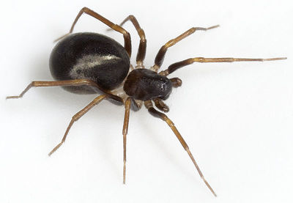

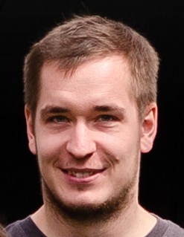

MALDI-MS profiling of spider venoms
CG010
evolution of food specialisation in spiders
species adaptations
ant-eating spiders
Z. merlijni
cooperation with prof. Pekar, FS MU
Pekár S. et al., J. Anim. Ecol., 81 (4), 838-848 (2012)
Bočánek O. et al., Toxicon, 133, 18-25 (2017)
Pekár S. et al. Mol. Ecol., 27 (4), 1053-1064 (2018)

Slide 21
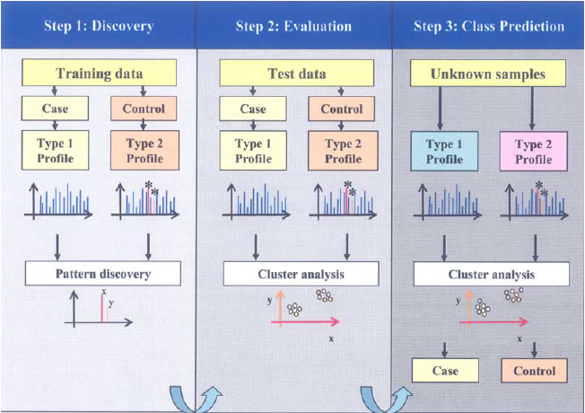
Analýza profilů –včasná detekce chorob
(peptide profiling, pattern profiling)
CG010
Pacient
žádná či minimální úprava vzorku
(ionex, IMAC, afinitní sorbent)
MALDI MS, SELDI MS
(3 – 20 kDa)
klastrová analýza
!

Slide 22
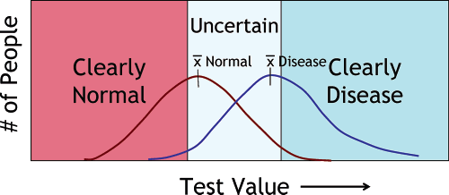
CG010
J. LaBaer et al., J. Proteome Res., 4 (4) 1053-1059 (2005).

Slide 23
CG010
Využití MS pro vyhledávání biomarkerů
přímá MS analýza vzorků
(MALDI MS, SELDI MS)
Identifikace biomarkerů
Pattern profiling
Separace
LC
srovnávání peptidového (proteinového) složení vzorku „zdravého“ a nemocného
(bez identifikace, statistická analýza)
srovnávání peptidového (proteinového) složení vzorku „zdravého“ a nemocného
(statisticky relevantni soubory)
MS/MS
identifikace rozdílových proteinů
včasná diagnostika chorob
specifická protilátka
Imunodetekce
MS/Protein arrays

Slide 24

Glycan profiling and structural analysis of glycans
3x
4x
4x
5x
x10
4
1899.8
NSCLC - Bronchoalveolar Carcinoma
1.5
3x
5x
6x
Intens. [a.u.]
1.0
2264.9
0.5
2045.8
2191.8
2410.9
2630.0
2776.1
2995.2
3141.2
3360.3
3506.3
3871.5
4017.6
4090.5
3725.4
0
3x
x10
4
1899.8
4x
Bronchoalveolar Adenocarcinoma
5x
6x
6
3x
Intens. [a.u.]
2264.9
4
2630.0
2995.2
3360.3
3725.4
2
2118.8
2468.461
3141.2
4090.5
0
3x
4x
5x
Large Cell Carcinoma
3x
x10
4
2630.0
2776.1
3x
MALDI-TOF-MS spectra of N-glycans after desialylation
4
2410.9
4x
5x
2045.8
2264.9
2922.1
3
2557.0
Intens. [a.u.]
2118.9
2191.9
Man;
Gal;
GlcNAc;
Fuc
2
1899.8
2248.9
2395.0
3068.2
1954.8
2102.8
2467.9
2614.0
2703.1
2483.9
2760.1
3141.1
3287.3
3433.3
3506.3
3652.5
3798.5
4017.6
1
3944.5
4163.7
Lattová E., J. Proteome Res., 15 (8), 2777-2786 (2016)
0
2000
2500
3000
3500
4000
m/z

Slide 25
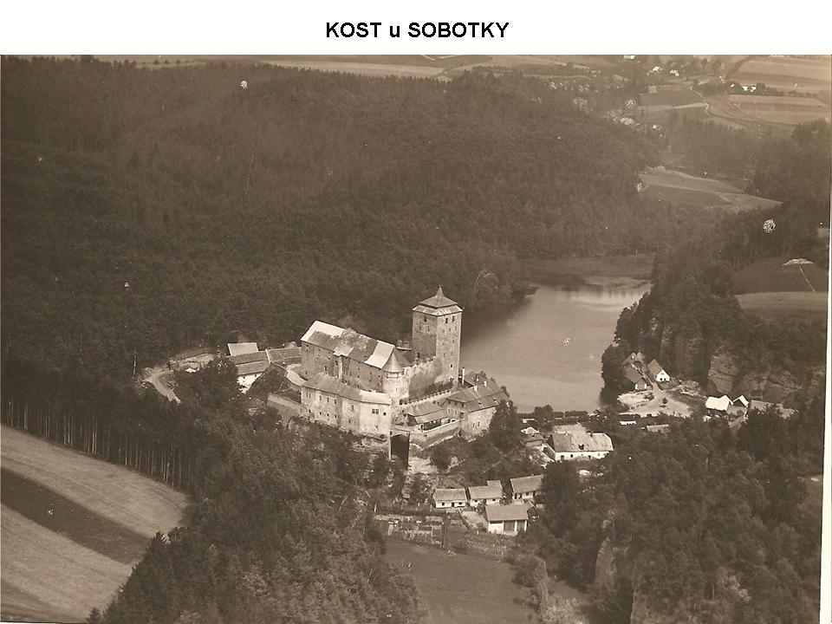
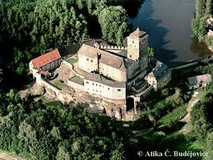
CG010

Slide 26
CG010
Proteomické aplikace využívající „pouze“ identifikace proteinů

Slide 27

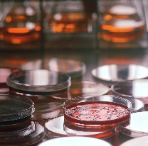
CG010
Obecné schéma proteomického experimentu
Analýza komplexních směsí
zachování stavu vzorku
!
izolace proteinů
proteinový extrakt
(proteolytické štěpení)
vícerozměrná frakcionace/separace
gelová elektroforéza, kapalinová chromatografie
kombinace separačních principů
zjednodušení komplexní směsi
před vlastní detekcí
proteinové (peptidové) frakce
MALDI-MS/MS
LC-ESI-MS/MS
identifikované proteiny

Slide 28
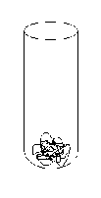

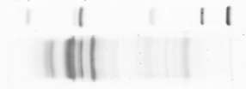
CG010
Separace proteinových izolátů na úrovni intaktních proteinů
in-solution
digestion
HPLC - UV
protein fractions
peptides
in-gel digestion of individual bands
MS analysis
1D (2D) gel electrophoresis
peptides
in-solution/ in-gel
digestion
IEF (in-solution, in-gel)
protein fractions
peptides

Slide 29

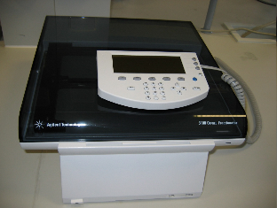
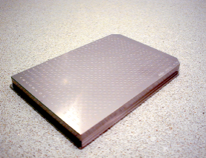
CG010
Separace proteinových izolátů na úrovni peptidů
In-solution
digestion
shotgun proteomics
MuDPIT (Multi-Dimensional Protein Identification Technology)
protein mixture
peptides
1D (2D) HPLC – on-line/off-line
IEF fractionation
LC-MALDI
vždy MS/MS analýza

Slide 30
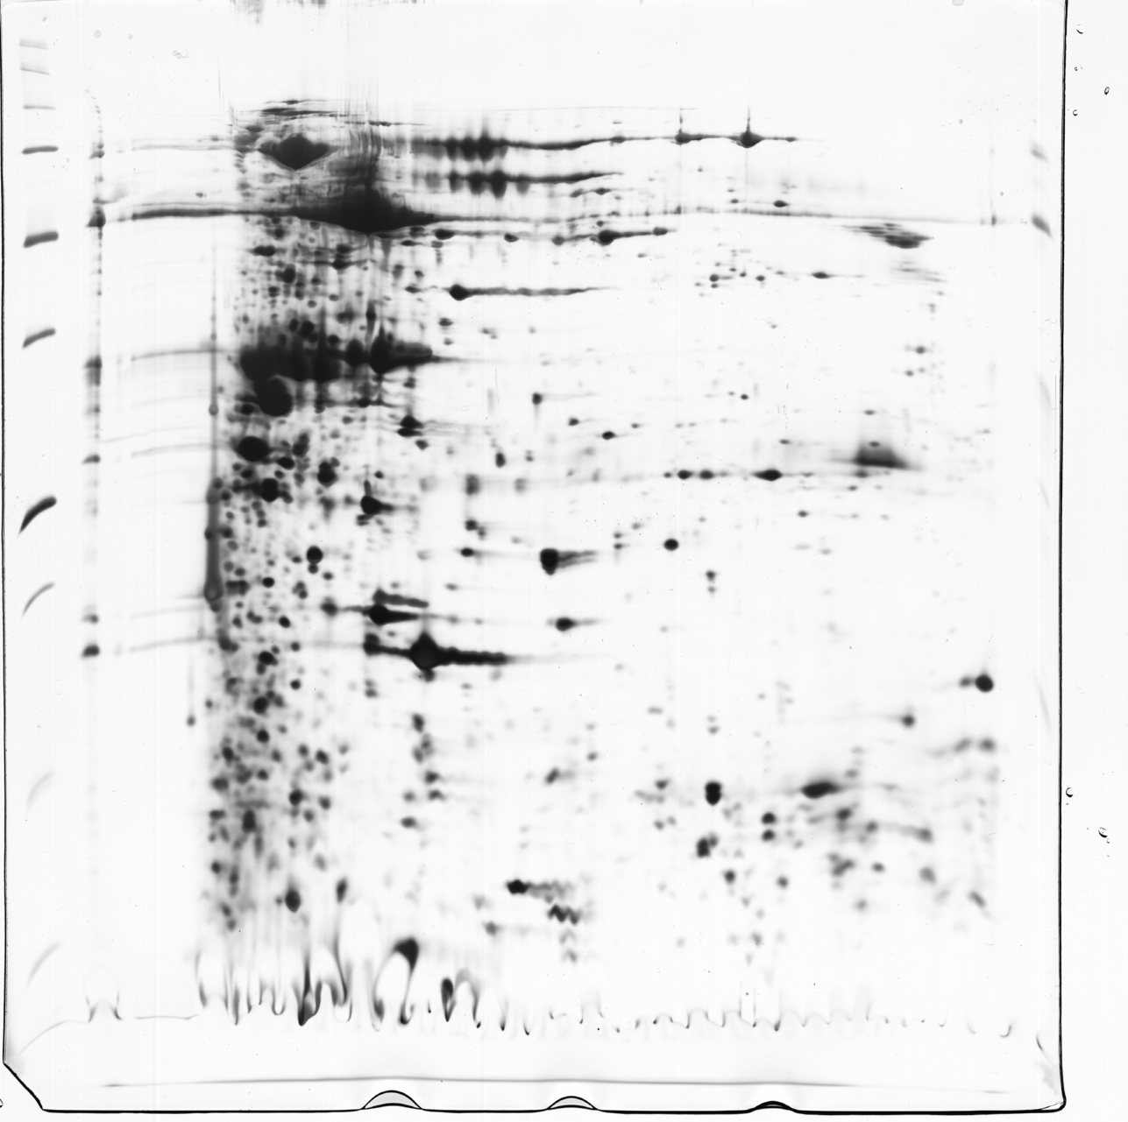
CG010
Charakterizace proteomu
identifikace proteinů ve spotech, MS/MS techniky
proteom stafylokokového fága 812, spolupráce s prof. Doškářem (ÚEB PřF MU)
Eyer L. et al.,Proteomics, 7 (1), 64-72 (2007)

Slide 31
CG010
A draft map of the human proteome
Min-Sik Kim et al., Nature 509, 575-581 (2014), doi:10.1038/nature13302
293 000 non redundant peptides
corresponding to proteins encoded by 17294 genes

Slide 32
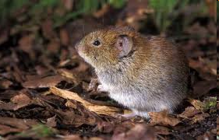
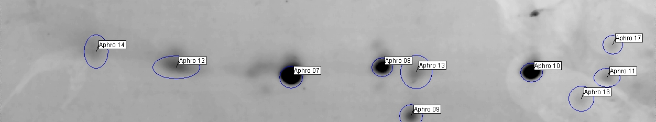
CG010
Ověření sekvence a určení izoforem OBP proteinů
sliny
2D gelová elektroforéza
MS/MS vybraných spotů
Myodes glareolus
není znám genom
nejsou protilátky
Obp3A
Obp3B
Obp2
spolupráce s PřF UK Praha
Stopková R., Zdráhal Z., Ryba Š. et al, BMC Genomics 2010, 11:45

Slide 33
CG010
Ověření sekvence a určení izoforem OBP proteinů
MALDI-MS/MS a LC-MS/MS
manuální interpretace spekter
původní sekvence - QAELEGKWVTTAIAADNIDTIEEEGPMR (OBP3)
DAELEGTWYTTAIAADNVDTIEEEGPLR
HAELEGTWYTTAIAADNVDTIEEEGPLR
m/z 3079.4
DAELEGTWYTTAIAADNVDTIEEEGPLR
MALDI-MS/MS

Slide 34
CG010
Charakterizace proteinových komplexů
funkční proteomika
> 80% proteinů je funkčních až po začlenění do komplexu
~ 10000 typů interakcí
Aloy P., Russell R. B.: Nat. Biotechnol. 22 (10), 1317-1321 (2004)
vzorek
(buněčná kultura)
vyhledávání nových interakcí
možnost studia „celého“ komplexu
purifikace
komplexu
MS/MS
analýza
validace
interakcí
separace
digesce

Slide 35
CG010
Purifikace proteinových komplexů
in vivo exprese proteinu se značkou
vysoký stupeň čistoty komplexu
ztráta slabě vázaných členů komplexu
T. Köcher, G. Superti-Furga: Nat. Methods, 4(10), 807-815 (2007).

Slide 36
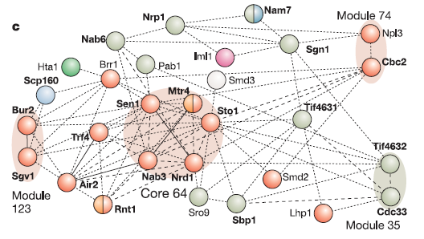
CG010
Možnosti MS v analýze komplexů:
identifikace jednotlivých členů komplexu včetně posttranslačních modifikací
validace interakčních partnerů (odlišení nespecifických interakcí)
určení poměrů jednotlivých členů komplexu (stechiometrie)
určení prostorové struktury komplexu (cross-linking)
Gavin A.-C. et al.: Nature, 440, 631-636 (2006).

Slide 37
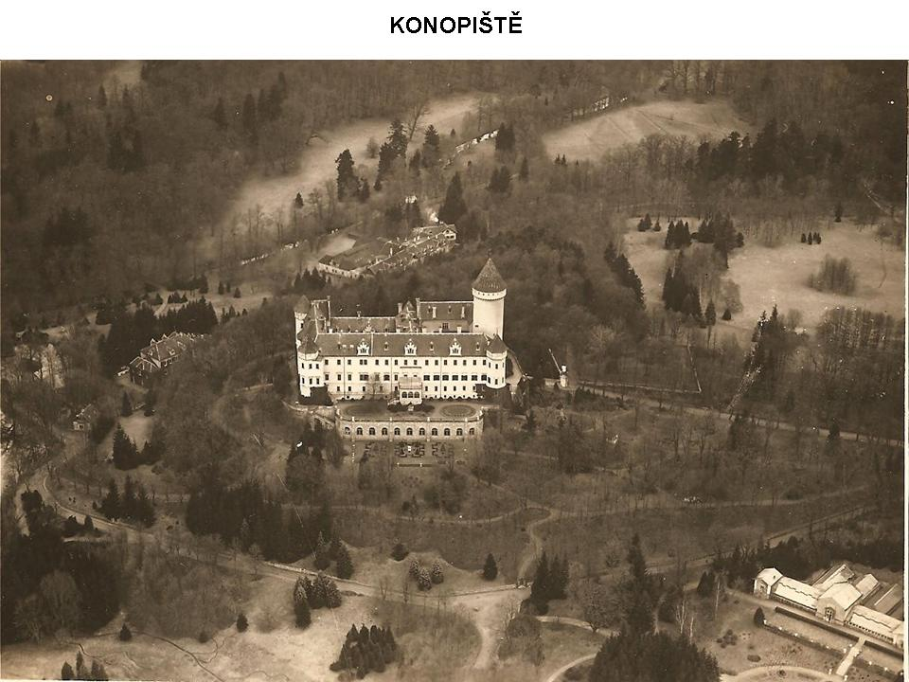
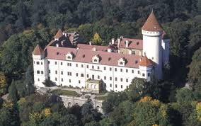

Slide 38
Charakterizace posttranslačních modifikací

Slide 39
CG010
Proč?
počet druhů PTMs > 400
počet PTMs ≈ 90 000 (experimentálne identifikovaných)
≈ 230 000 (predikce)
(SwissProt, per ≈ 530 000 proteinů)
G. A. Khoury et al., Sci. Rep. 1, 90; (2011); http://selene.princeton.edu/PTMCuration
...PTMs are known to act alone and in combination to regulate nearly all aspects of protein function...
...Post-translational modifications (PTMs) occur on nearly all proteins. Many domains within proteins are modified on multiple amino acid sidechains by diverse enzymes to create a myriad of possible protein species. How these combinations of PTMs lead to distinct biological outcomes is only beginning to be understood...
A. P. Lothrop, M. P. Torres, S. M. Fuchs, FEBS Letters. 587 (2013) 1247–1257

Slide 40
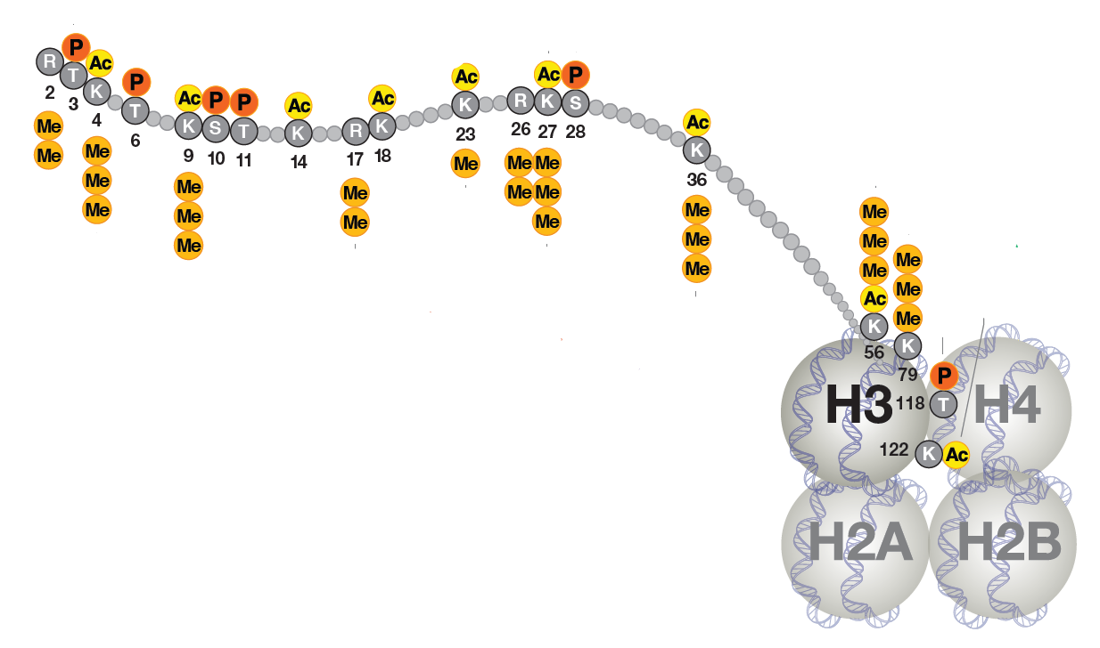
CG010
Histone H3 most frequent PTMs

Slide 41
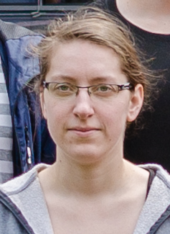
Phosphorylation of Dishevelled proteins
comparison of phosphorylation status of DVL3 induced by eight kinases
88 phoshosites detected after TiO₂ enrichment
Hanáková K. et al, Cell Commun. Signal., 17, 170 (2019)

Slide 42
Phosphorylation of Dishevelled proteins
comparison of phosphorylation status of DVL3 induced by eight kinases
- direct analysis without TiO₂ enrichment site occupancy info
21 phosphosites or clusters
Σ phospho
Σ phospho + umodified
%
%
Hanáková K. et al, Cell Commun. Signal., 17, 170 (2019)

Slide 43
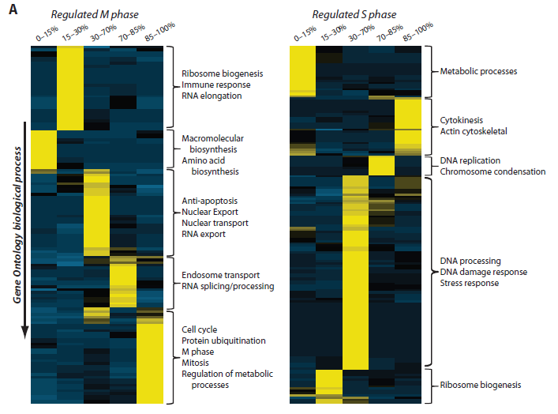
Analýza fosfoproteomu
změny během buněčného cyklu
CG010
Olsen J.V. et al., Sci. Signal., 3 (104) ra3 (2010)
quantified 6027 proteins
quantified 20,443 unique phosphorylation sites
- HELA buňky
- SILAC značení
- TiO₂ frakcionace
- LC-MS/MS (Orbitrap)
The panels show the phenotypic phosphoproteome comparison organized by GO biological process for mitotic (left) and S phase (right) cells. Proteins involved in metabolic processes have high-occupancy phosphorylation sites during mitosis, but low-occupancy sites during S phase (color scale: yellow, high overrepresentation; dark blue, high underrepresentation).

Slide 44

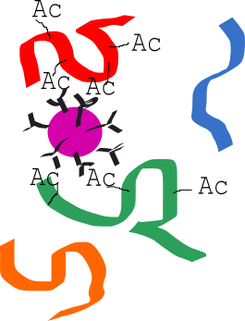

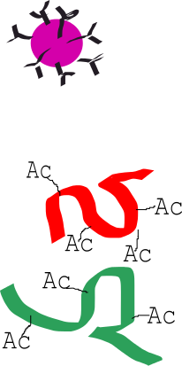
Acetylome analysis
histone and non-histone acetylations
CG010
Cell lysis and fractionation
(lysis buffers)
In-solution digestion
(reduction/alkylation,
trypsin)
Immunoprecipitation
(monoclonal antibody,
2 hours)
desalting
Peptide mixture
Incubation with antibody
Wash
Elution
desalting
LC-MS/MS
Ab - Cell Signaling kit

Slide 45
Acetylome analysis
histone and non-histone acetylations
CG010
5mg of peptides
Sample: lyophilized mouse liver tissue
Ab - Cell Signaling kit

Slide 46
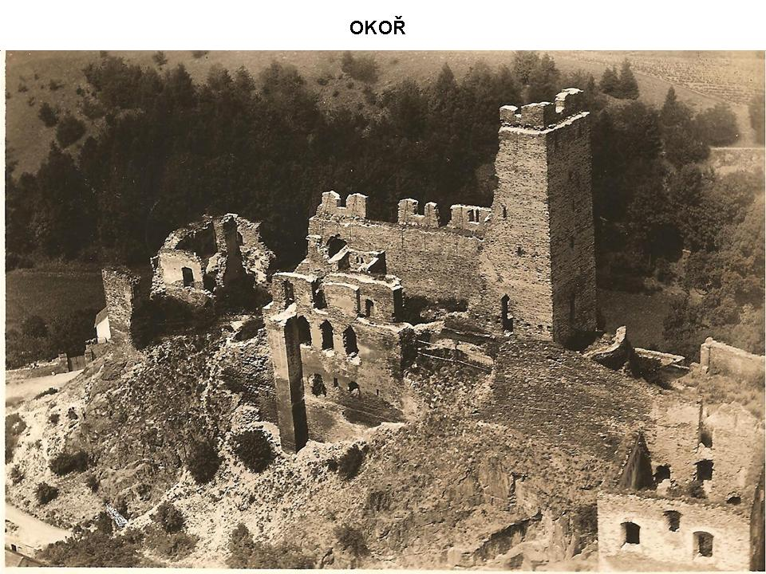
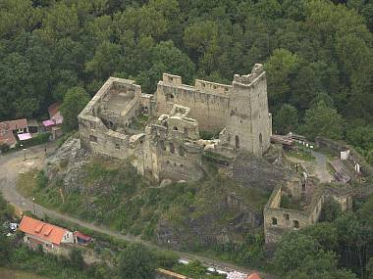

Slide 47
Proteomické aplikace - kvantitativní studie
Relativní kvantifikace
Absolutni kvantifikace

Slide 48
CG010
Obecné schéma proteomického experimentu
Analýza komplexních směsí s cílem kvantifikovat jednotlivé komponenty pomocí izotopicky odlišných značek
kvantifikace bez použití izotopicky odlišných značek
„label free“ metody
statistické zpracování naměřených MS nebo MS/MS dat
počet vzorků bez omezení
není třeba žádné derivatizační reakce
Vzorek A
Vzorek B
SILAC
izolace proteinů
Vzorek A
Vzorek B
extrakt A
extrakt B
ICAT, iTRAQ,
ICPL, ...
izolace proteinů
extrakt A
extrakt B
(separace)
proteolytické štěpení
společné proteolytické štěpení
Reduktivní alkylace,
iTRAQ, TMT, …
směs peptidů
směs peptidů
(separace)
MS or MS/MS analýza
(separace)
MS or MS/MS analýza
relativní kvantifikace

Slide 49
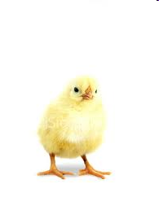
CG010
Charakterizace markerových proteinů u kuřat infikovaných salmonelou
relativní kvantifikace
kontrola
po infekci
vzorky stěny střeva
proteinové izoláty
digesce trypsinem
reduktivní alkylace
LC-MS/MS
data processing

Slide 50
CG010
identifikováno více než 2300 proteinů
kvantifikační údaj pro více než 1900
infikovaný/
kontrola
Accession | Description
363741657 | PREDICTED: syntenin-2-like [Gallus gallus] | 41.032
118095649 | PREDICTED: beta-1,3-galactosyl-O-glycosyl-glycoprotein beta-1,6-N-acetylglucosaminyltransferase 3 [Gallus gallus] | 34.036
4927286 | alpha enolase [Bos taurus] | 33.575
112491068 | Chain A, Crystal Structure Of A M-Loop Deletion Variant Of Ment In The Cleaved Conformation | 30.221
56118294 | ribonuclease homolog precursor [Gallus gallus] | 25.497
363741459 | PREDICTED: protein-glutamine gamma-glutamyltransferase E [Gallus gallus] | 24.786
objasnění molekulárních mechanizmů
nalezení markerových proteinů pro časnou diagnostiku
ověřění pomocí real-time PCR
spolupráce s VÚVel Brno
Matulova M. et al., Vet. Res., 44:37 (2013)

Slide 51
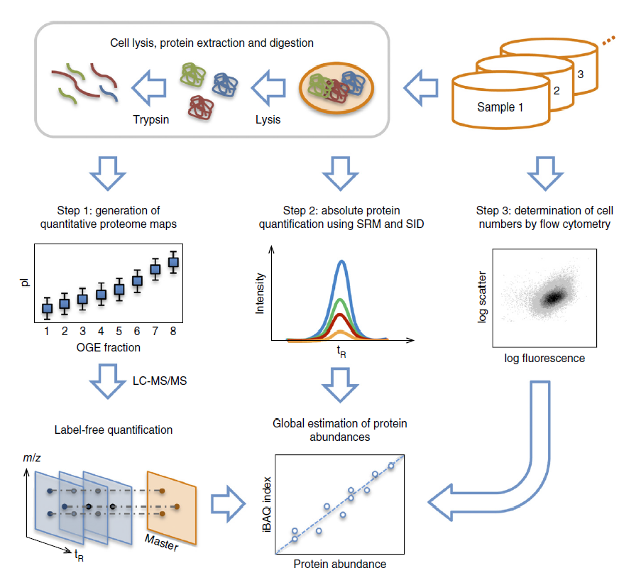
The quantitative and condition-dependent Escherichia coli proteome
22 different growth conditions in biological triplicates.
growth on minimal media with an excess of different carbon and energy sources
growth in glucose-limited chemostat cultures with varying growth rates,
growth on glucose excess with different stress conditions,
growth on complex medium, and
1 and 3 d into stationary phase.
cellular protein concentrations for 55% of predicted E. coli genes (>2,300 proteins)
41 proteins related to glycolytic pathway, tricarboxylic acid cycle enzymes and others was selected to absolute quantification
The concentration range of the 41 proteins covered more than four orders of magnitudes ranging from around
92,000 to only 2 copies per cell.
Schmidt A., Nature Biotechnol., 34 (2016), 104 – 110

Slide 52
Deep proteome coverage
obtaining maximum information about proteome
Direct analysis of complex protein mixture (tryptic digest) by LC-MS/MS
2000-5000 protein identifications
Cells contain ~ 8 000 – 10 000 proteins (modified forms not counted)
Reasons
  Wide dynamic concentration range
  Time limitation of mass spectrometers (not enough time to measure all peptides eluting simultaneously from column)
Solution
  To simplify the complex sample prior LC-MS/MS analysis by fractionation
    organelle level
    protein level
    peptide level
    instrumentally (e.g. repeated analyses of the same sample with exclusion of already identified peptides, scheduled precursor list (SPL))

Slide 53


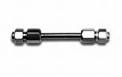

Charakterizace proteomu a fosfoproteomu buněčné linie HEK293
Wnt3a
aktivace
spolupráce s doc. V. Bryjou, PřF MU
WT vs DVL KO
2 replikáty
2-D LC-MS/MS off-line
HEK293
zpracování dat
lyze
10 000 proteinů
30 000 fosfopeptidů
    ~100 změn na proteinové úrovni
    ~250 změněných fosforylovaných míst
SDT pufr [SDS+DTT+Tris]
TiO₂
frakcionace
analýza fosfofrakcí
LC-MS/MS
(Orbitrap Elite)
FASP
1D LC separace
pH 10
reverzní fáze
TMT značení
dosud nepublikováno
analýza frakcí
LC-MS/MS
(Orbitrap Elite)
w/o and with SPL
LC-MS/MS
(Orbitrap Elite)
SPL – „scheduled precursor list“ analysis enables repeated analysis of sample with exclusion of already identified peptides in previous analysis
zpracování dat
Data processing

Slide 54
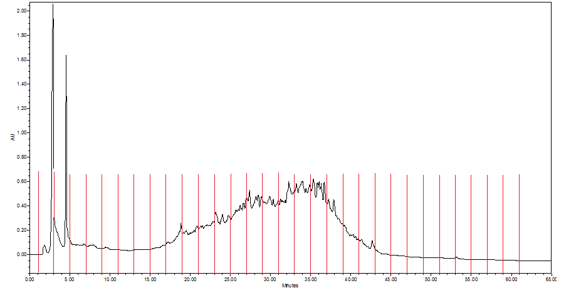
2-D LC-MS/MS off-line
High pH fractionation of whole proteome digest (1th D)
1 2 3 4 5 6 7 8 9 10 11 12 13 14 15 16 17 18 19 20 21 22 23 24 25 26 27 28 29 30

Slide 55
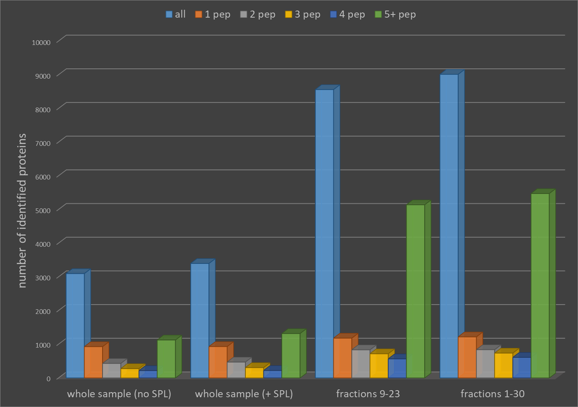
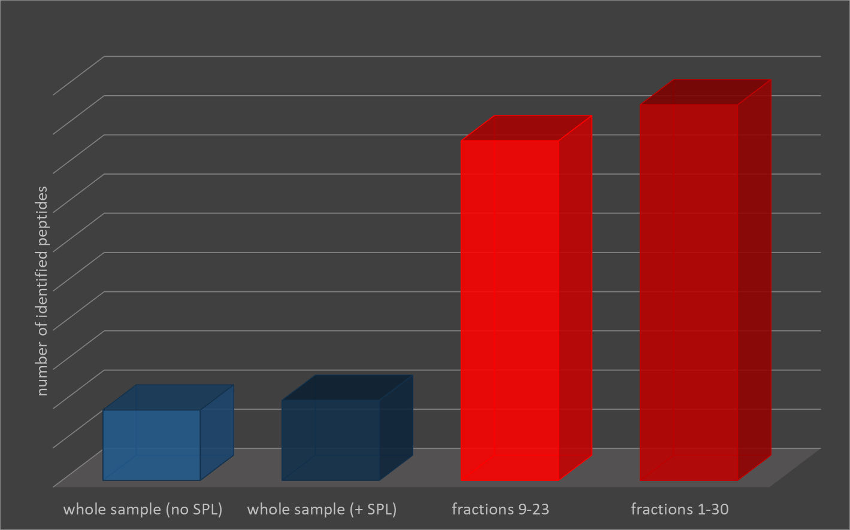
Number of identified proteins
Number of identified peptides
9013
8560
Fractionation
three fold increase in number of identified proteins
Higher sequence coverage for most proteins
95781
86212
5474
5140
3098
3398
17931
1126
20395
1317

Slide 56
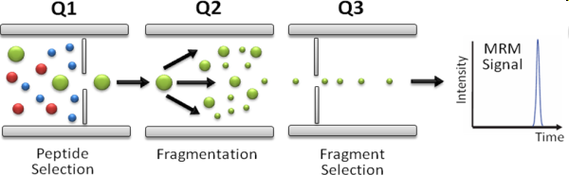
CG010
Cílená MS/MS analýza vybraných proteinů
relativní /absolutní kvantifikace
multiple reaction monitoring (MRM)
screening – výběr kandidátního proteinu
příprava metody (výběr MRM přechodů – peptid + vybraný fragment)
vlastní analýza a zpracování dat
In-solution
digestion
LC-MS/MS – MRM mode
Protein mixture
Peptides
PRM
http://www.srmatlas.org

Slide 57
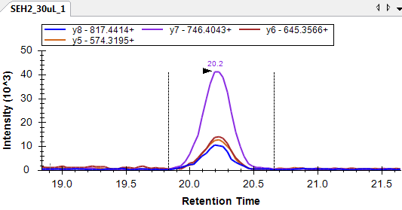
CG010
Kvantifikace enterotoxinů
cílená analýza vybraného proteinu
MRM
výběr peptidů vhodných pro kvantifikaci
absolutní kvantifikace pomocí AQUA peptidů
výsledek - zjištěné množtví/koncentrace daného proteinu ve vzorku

Slide 58
SWATH MS
Q-TOF, MS/MS < 10 ppm
CG010
m/z
DIA – data independent acquisition
Retention time
Gillet et al, MCP, 11, 1-17 (2012)
Relativní i absolutní kvantifikace
Procesování dat –
- srovnání s knihovnami MS/MS spekter
- klasické prohledávání proti databázím proteinových sekvencí
celé MS/MS spektrum

Slide 59
DDA vs DIA
CG010
Krasny L. et al., Mol. Omics, 17, 29 – 42 (2021)

Slide 60


Single-cell proteomics
CG010
Why?

Slide 61




Single-cell proteomics
CG010
2021
HEK293T single cells
2022
~1250 proteins
~ 1 HeLa cell
bruker.com
Claudia Ctortecka presentation, Evosep webminar

Slide 62
CG010
základní předpoklad úspěchu – správná příprava vzorku
Proces přípravy proteomických vzorků je složen z mnoha procedur, v každém z nich hrozí ztráta vzorku či jeho ovlivnění
zachování původního proteinového složení
zachování modifikací (např. inhibitory fosfatáz)
odstranění kontaminant rušících koncovou MS analýzu
...
GIGO

Slide 63

a to je konec

